Slide 1
Regimul de comutaţie al elementelor semiconductoare
Dioda
Tranzistorul Bipolar
Tranzistorul MOS Unipolar

Slide 2
Materiale semiconductoare
Semiconductoare: materiale solide sau lichide cu o conductivitate electrică intermediară între materialele conductoare şi cele izolatoare
conductoare (metale): rezistivitatea variază între 10⁻⁶ si 10⁻⁴ ohm∙cm
rezistivitatea izolatorilor (diamant, cuarţ) este intre 10¹⁰ si 10²⁰ ohm∙cm
Materialele semiconductoare (siliciul şi germaniul): rezistivităţi intermediare (sute sau mii ohm∙cm); se găsesc pe coloana a IV-a a tabelei Mendeleev, având patru electroni de valenţă.
Modificarea comportării materialelor semiconductoare se face prin adăugare de impurităţi, prin procesul de dopare
Tipuri de materialele semiconductoare:
tip n, unde electronii sunt in exces; obţinute prin adăugarea de impurităţi precum fosforul, arseniul, elemente care se găsesc pe coloana a V-a
tip p, unde purtătorii de sarcină în exces sunt cei pozitivi (goluri); obţinute prin adăugarea de impurităţi precum borul sau aluminiul, aflate pe coloana a III-a şi având trei electroni de valenţă
Notes:
Semiconductor Materials

Slide 3
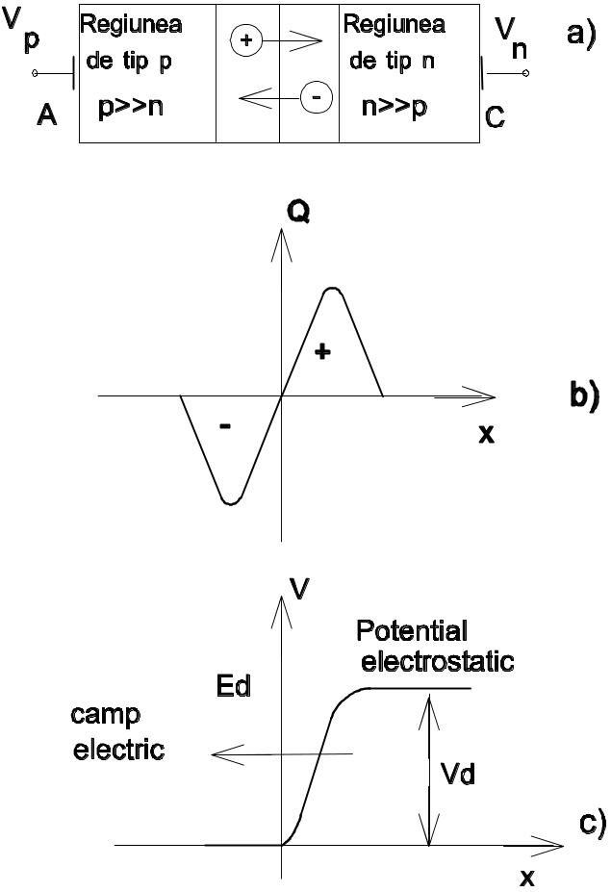
Dioda semiconductoare în regim de comutaţie
Joncţiunea pn la echilibru termic
Echilibru termic: nu se va produce nici un curent electric prin semiconductor
Deplasare ordonata a purtătorilor de sarcină: aplicarea unui câmp electric exterior, neuniformizarea distribuţiei de purtători de sarcină (proces de difuzie)
In regiunea de tip p concentraţia de goluri depăşeşte concentraţia de electroni, în regiunea de tip n concentraţia de electroni depăşeşte concentraţia de goluri; în apropierea planului joncţiunii golurile tind să difuzeze din regiunea de tip p în regiunea de tip n, în timp ce electronii tind să difuzeze în sens invers; în imediata vecinătate a joncţiunii din regiunea de tip p are loc o încărcare cu sarcină negativă, iar în imediata vecinătate a joncţiunii din regiunea de tip n se acumulează sarcină pozitivă; existenţa acestor sarcini determină un câmp electric de difuzie (Ed) asociat unei diferenţe de potenţial, numit potenţial de difuzie sau barieră de potenţial lângă planul joncţiunii care se opune tendinţei de difuzie
Difuzia de purtători este un proces cu autolimitare

Slide 4
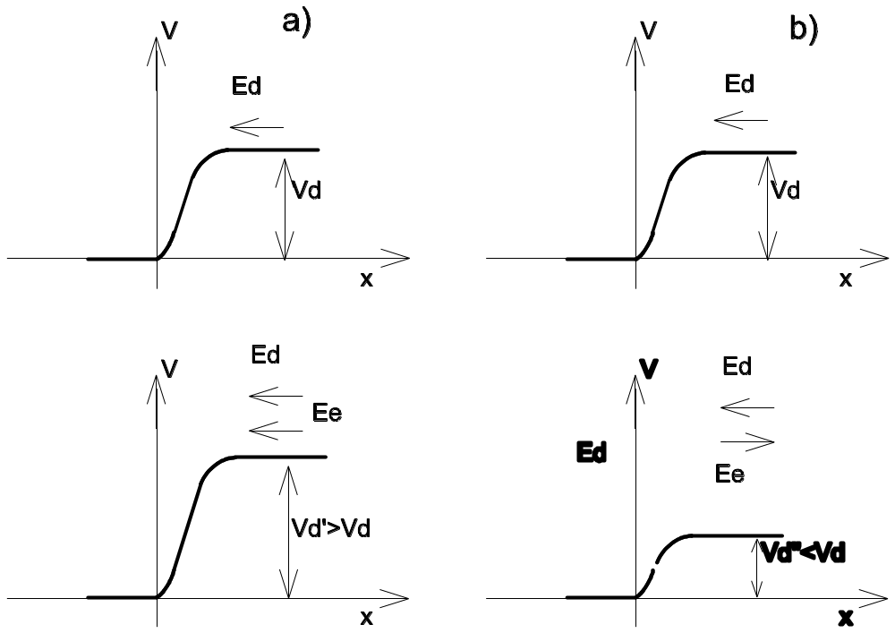
O tensiune ce măreşte înălţimea barierei de potenţial este numită tensiune de polaritate inversă
O tensiune externă de polaritate opusă numeşte tensiune directă

Slide 5

Consideram o tensiune U aplicata la bornele A (anod) şi C (catod) ale diodei semiconductoare:
U = Vp - Vn
Vp > Vn – curent electric este mare şi este datorat purtătorilor majoritari; joncţiunea este polarizată direct
Vp < Vn – curent electric este neglijabil şi este datorat purtătorilor minoritari; joncţiunea este polarizată invers
Simbolul diodei
Caracteristica curent-tensiune

Slide 6
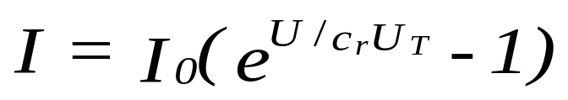
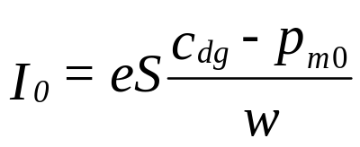
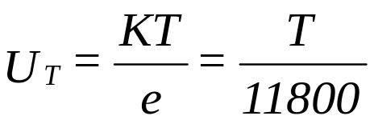
Parametrii statici de comutare ai diodei semiconductoare
Pentru o joncţiune pn ideală, relaţia curent-tensiune este:
I₀ este curentul de saturaţie invers al diodei
unde:
e: sarcina electrică a electronilor (e=1,6∙10⁻¹⁹C)
S: secţiunea transversală prin joncţiune
c_{dg}: coeficientul de difuzie pentru goluri
p_{m0}: concentraţia purtătorilor minoritari
w: grosimea zonei de recombinări
c_{r} - coeficientul de recombinare a golurilor (are valarea 1 pentru Ge, valoarea 2 pentru Si)
U_{T} este tensiunea termica:
Where:
K este constanta lui Boltzmann (K= 1,38∙10⁻²³J/°K)
T este temperatura absoluta

Slide 7
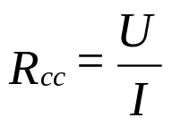
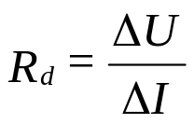
Rezistenţă în curent continuu a diodei, valoare care depinde de punctul de funcţionare
Rezistenţă în curent alternativ, numită rezistenţă dinamică sau diferenţială
Capacitatea barierei Cb, depinde în mod neliniar de tensiunea de polarizare
Capacitatea de difuzie Cd, se datorează sarcinilor stocate prin difuzia purtătorilor minoritari. Ea depinde de tensiunea de polarizare directă

Slide 8
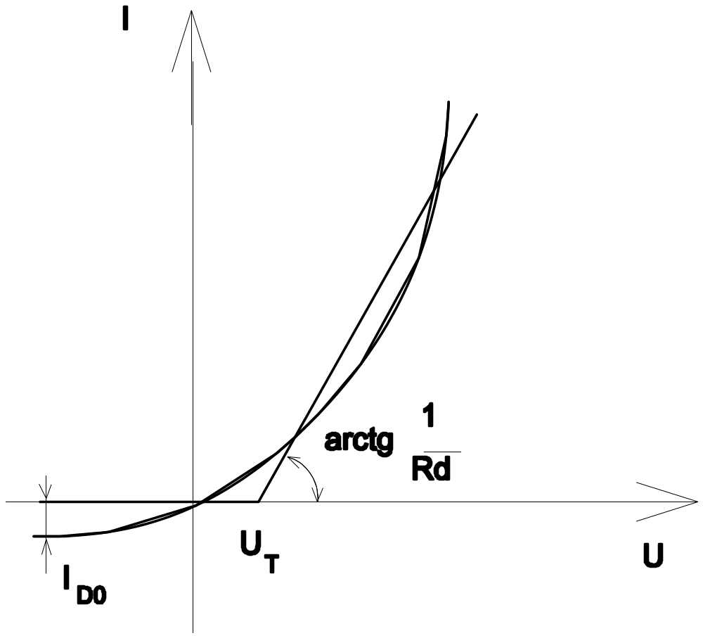
doua drepte
i=0, u<U_{T}
i=u/R_{d}, u>U_{T}
U_{T} tensiunea de prag,
R_{d} rezistenţa diferenţiala,
I_{D0} curentul rezidual
dau aproximarea liniara a caracteristicii volt-amper a diodei
Valori tipice:
I₀ = 0,05A
U_{T} = 0,5V
R_{d} = 15ohm

Slide 9
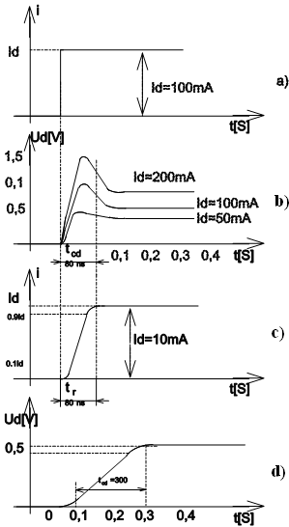
Parametrii dinamici de comutare ai diodelor semiconductoare
Timpul de comutare direct
Timpul necesar pentru ca dioda sa treacă din starea blocată la starea conductoare
la diodele de comutare acest timp este în general Mai mic decat timpul de comutare inversă
Doua cazuri:
-impulsul de curent are o amplitudine mare şi frontul anterior scurt; supracresterea tensiunii diodei (b)
-dacă impulsul de curent are o amplitudine mică şi front anterior mai puţin abrupt; dioda poate fi reprezentată sub forma unui circuit RC trece-jos (d)

Slide 10
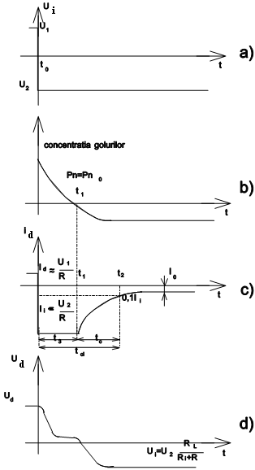
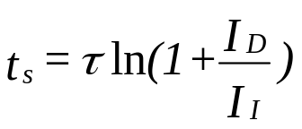
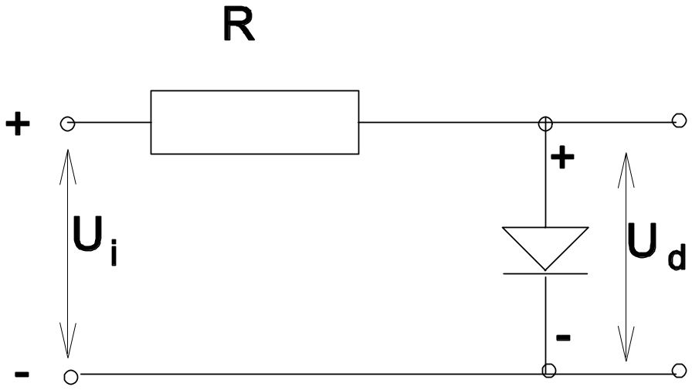
Timpul de comutaţie inversă
Durata de trecere a unei diode din starea conductoare în starea blocată
Analiza comutarii se face folosind circuitul de mai jos
Doua componente de timp:
Timp de stocare :
Timp de cădere:
t_{c} = 2,3·R·C_{b}
C_{b} – este capacitatea de barieră a diodei
Timpul de comutare inversă: t_{ci} = t_{c} + t_{s}

Slide 11
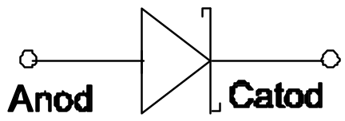
Diode cu barieră Schottky (diode cu purtători 'fierbinţi‘)
Bazate pe un contact metal-semiconductor
Curentul electric se realizează prin mişcarea purtătorilor majoritari
Realizate dintr-un material semiconductor (siliciu) de tip n, în contact cu un metal, aur sau aluminiu
Polarizarea directă (pozitivă) a metalului: ia naştere un curent prin joncţiune, deplasarea prin joncţiune a electronilor din semiconductor
Curentul este realizat prin deplasarea electronilor, purtători majoritari
Au o energie mai mare decât electronii liberi, numiti 'purtători fierbinţi'
Polarizarea inversă: electronii care au pătruns în metal nu se disting de electronii liberi ai metalului; nu exista curent rezidual
Timpul de comutaţie inversă al diodei Schottky este foarte mic ( ≈10ps )
Diodele Schottky sunt folosite pentru realizarea circuitelor de comutaţie de mare viteză
Căderea de tensiune directă pe o diodă Schottky este de ≈0,4V, spre deosebire de 0,75V pentru diodele cu siliciu şi de 0,3V pentru cele cu germaniu.

Slide 12
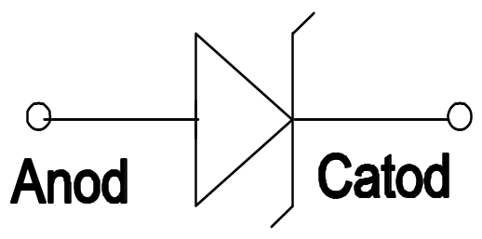
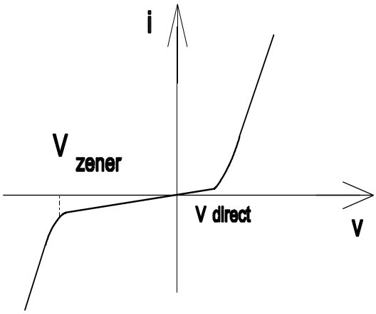
Diode Zener
La aplicarea unei polarizări inverse pe o joncţiune pn: dacă câmpul electric posedă energia necesară extragerii electronilor de pe orbitele de rotaţie, rezultă o creştere bruscă a curentului
Perechile electron-gol nou create contribuie la generarea unui curent important, şi se spune că dioda lucrează în regiunea Zener
Valoarea tensiunii de prag Zener depinde de gradul de dopare şi poate avea valori de la 2V la sute de volţi
Notes:
Reverse biasing applied on a pn junction, if the existing electric field possesses the necessary energy to extract the electrons from their covalent rotating orbits, there will be a sudden increase of current
The electron-hole pairs newly created contribute to the generation of an important current, and it is said that the diodes work in the Zener region

Slide 13
Diode luminiscente
LED Light Emitting Diode
La polarizarea directă electronii din regiunea n se recombină cu golurile din regiunea p eliberând energie sub forma căldurii şi a luminii
Prin adăugarea de impurităţi in procesul de dopare se poate determina lungimea de undă a luminii emise determinand in acest fel culoarea LED-ului
  fosfo-arseniură de galiu (GaAsP) - lumină roşie sau galbenă
  fosfură de galiu (GaP) - lumină roşie sau verde
Tensiunea directa este mai mare decât cea corespunzătoare diodelor cu siliciu (1,2V - 3,2V)
Curentul direct trebuie să aibă o valoare relativ mare (≥10mA)

Slide 14
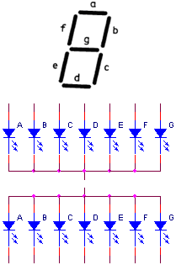
Display cu LED-uri 7-segmente: 7 LED-uri aranjate astfel încât să poată fi afişate numerele zecimale
două tipuri:
  catod comun - comanda se face în anodul LED-urilor folosindu-se un semnal activ “1”
  anod comun - comanda se face în catodul LED-urilor folosindu-se un semnal activ “0”

Slide 15
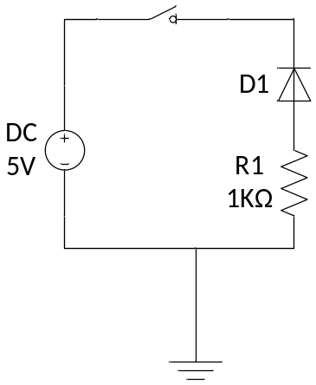

Probleme
Pentru schemele din figura sa se calculeze valoarea curentului prin dioda.

Slide 16
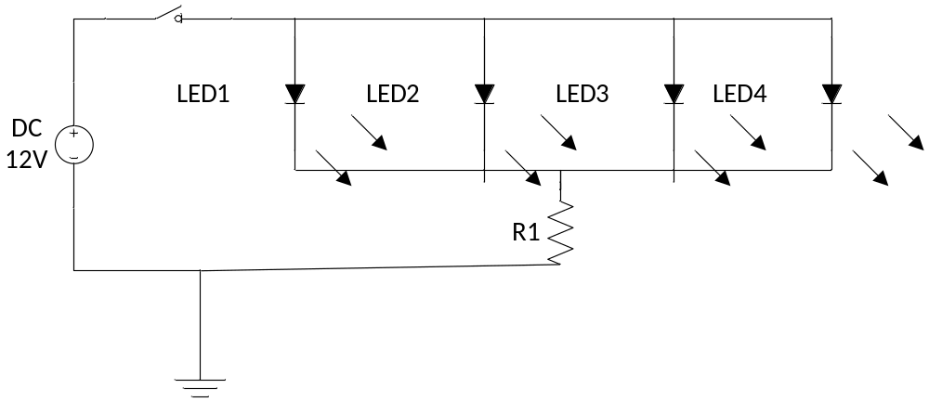
Pentru schema din figura sa se calculeze valoarea rezistentei astfel incat prin fiecare LED intensitatea curentului sa fie 10 mA

Slide 17
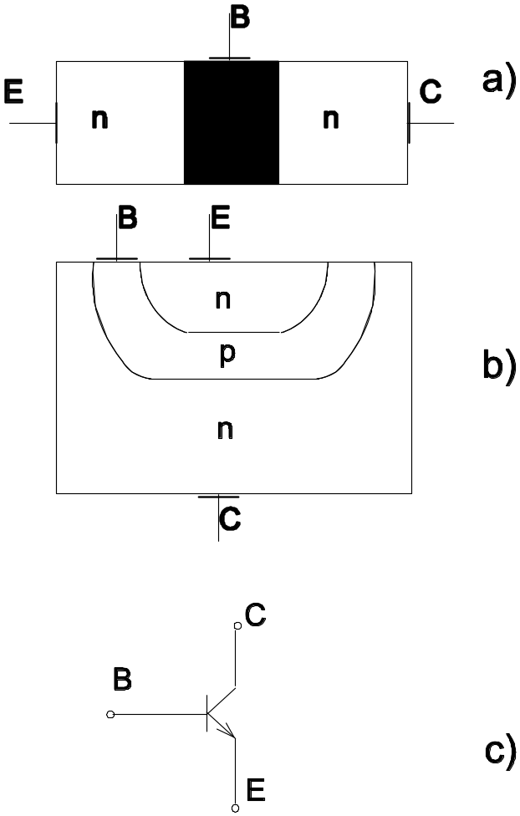
Tranzistorul bipolar în regim de comutaţie
Regimurile de funcţionare ale tranzistorului bipolar
 | Joncţiunea emitor-bază, polarizată direct | Joncţiunea emitor-bază, polarizată invers
Joncţiunea colector-bază, polarizată direct | Regiunea de saturaţie | Regiunea activă inversă
Joncţiunea colector-bază, polarizată invers | Regiunea activă normală | Regiunea de blocare
Structura unui tranzistor bipolar

Slide 18
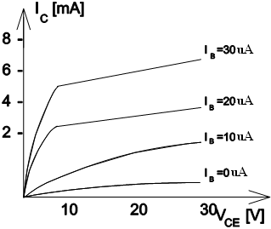
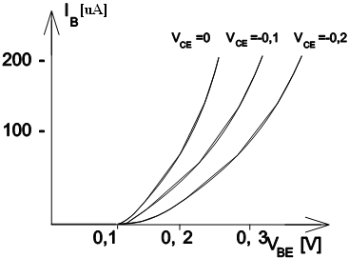
Relaţiile de calcul cele mai importante pentru regiunea activă normală sunt:
I_{C} = α·I_{E}.
α este câştigul în curent al tranzistorului cu baza comună
Aplicând un curent I_{B} în bază, va rezulta un curent de colector:
I_{C} = I_{B}· (α/(1-α)) = ß·I_{B}.
ß este câştigul în curent pentru configuratia cu emitor comun, sau amplificarea în curent (valori de la 10 la 1000)
Caracteristica de iesire Caracteristica de intrare

Slide 19
Regiunea de blocare cand ambele joncţiuni sunt polarizate invers;
Starea este definita de relatiile:
V_{BE} ≤ 0
V_{CE} - V_{BE} > 0
Regiunea de saturaţie implică ca ambele joncţiuni să fie direct polarizate Relaţiile pentru regimul de saturaţie sunt:
V_{BE} > V_{CE}
I_{C} < ß·I_{B}
V_{CEs} ≈ 0,2V
Regiunea activă inversă se echivalează cu o funcţionare in regiunea activa normala, în care rolurile emitorului şi colectorului se inversează
Utilizare mai rara deoarece amplificarea în curent are valori foarte mici (αi ≈ 0,1)

Slide 20
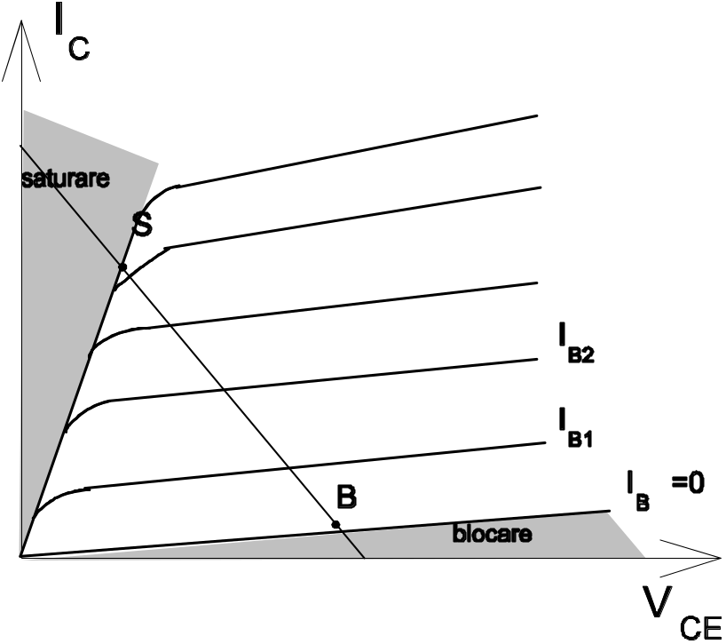
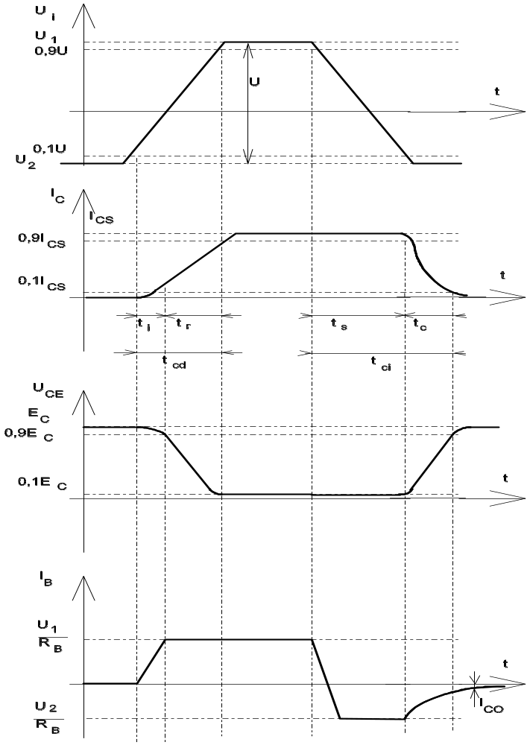
Punctele de funcţionare ale tranzistorului în regim de comutare
Punctul S marchează saturarea şi punctul B blocarea
Parametri dinamici ai comutarii directe si inverse

Slide 21
Parametri dinamici de comutaţie ai tranzistorului bipolar
Timpul de comutare directă
t_{cd} este definit ca timpul necesar comutării unui tranzistor din starea blocată în starea de conducţie (incluzand starea de saturaţie)
Doua componente:
t_{i}, - timpul de întârziere
t_{r}, - timpul de ridicare
Timpul de întârziere t_{i} este format deci din trei componente:
- timpul necesar pentru încărcarea capacităţii joncţiunii bază-emitor de la valoarea iniţială (U₂), la valoarea corespunzătoare începerii polarizării directe
- timpul necesar ca purtătorii minoritari să traverseze baza
- timpul necesar ca valoarea curentului de colector să crească de la I_{C0} (sau de la 0), la 0,1·I_{Cs}
Valorile acestor timpi, componente ale timpului de întârziere, sunt mici, neglijabile, important fiind timpul de ridicare

Slide 22
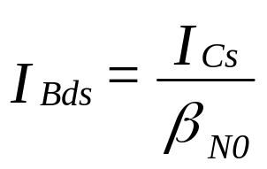
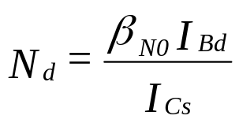
Timpul de ridicare, notat t_{r} se defineşte prin intervalul de timp pentru care curentul din colector creşte de la valoarea 0,1·I_{Cs} la valoarea 0,9·I_{Cs}
Timpului este determinat de valoarea curentului direct prin joncţiunea bazei I_{Bd}, si de obicei acesta este curentul de baza direct pentru atingerea punctului S (inceputul saturatiei)
Pentru deblocarea mai rapida: factor de supra-actionare
Notes:
New value

Slide 23
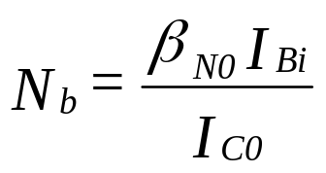
Timpul de comutare inversă
Comutarea tranzistorului din starea de conducţie (regiunea activă normală/saturaţie), în starea de blocare
Timp numit t_{ci} are două componente:
timpul de stocare t_{s}
timpul de cădere t_{c}
Timpul de stocare t_{s} are două componente:
t_{s1} reprezinta timpul necesar eliminării excesului de sarcini din bază, faţă de situaţia funcţionării tranzistorului în regiunea activă
t_{s2} reprezinta timpul în care curentul de colector scade de la valoarea I_{Cs} la valoarea 0,9·I_{Cs}
t_{c}, timpul de cădere (necesar scăderii valorii curentului de colector de la valoarea 0,9·I_{Cs} la valoarea 0,1·I_{Cs})
N_{b} reprezintă coeficientul de supra-acţionare la blocare
I_{Bi} estecurentul invers de bază

Slide 24
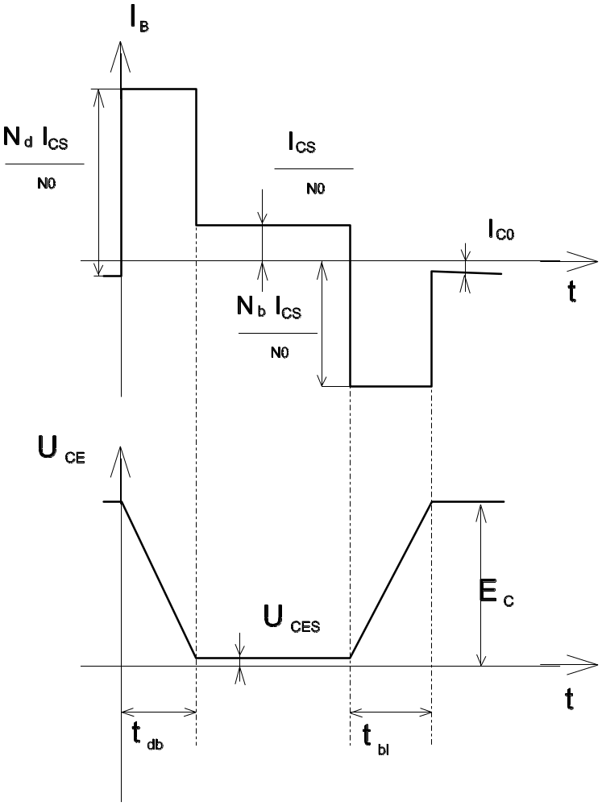
Metode de accelerare
Se specifică următoarele metode de micşorare a timpilor de comutare pentru un tranzistor:
- supra-acţionarea la deblocare, pentru micşorarea timpului de comutare directă
- supra-acţionarea la blocare, pentru reducerea timpului de comutare inversă
- evitarea intrării în saturaţie pentru anularea timpului de stocare

Slide 25
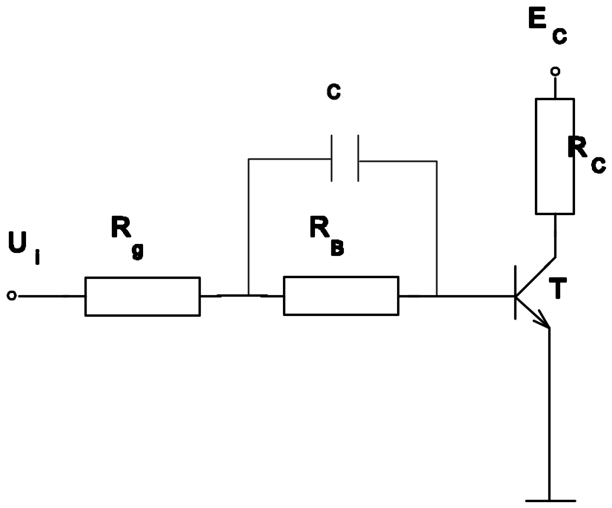
Condensatoare de accelerare
Aplicarea unui impuls de tensiune la intrarea circuitului
U₁ nivel ridicat, U₂ nivel coborat
Pentru o comutare tensiune pozitiva:
Constanta de timp pentru incarcarea condensatorului este:
τ_{inc} = C· (R_{g} + R_{in})
curentul de bază scade exponenţial,
cu aceeaşi constantă de timp către o valoare constantă
care nu permite intrarea în saturaţie
I_{Bd}=U₁/(R_{g}+R_{B}+R_{in})
Pentru o comutare tensiune negativa:
Curentul de bază scade la I_{Bi} a carui valoare este determinată de U2 şi Rin‘ - rezistenţa de intrare mare a tranzistorului blocat. Apoi, odată cu blocarea tranzistorului şi prin descărcarea condensatorului, curentul invers scade exponenţial către o valoare constantă: I_{Bi} = I_{C0}
Constanta de timp de descărcare a condensatorului are acum valoarea: τ_{disc} ≈ C·R_{B}

Slide 26
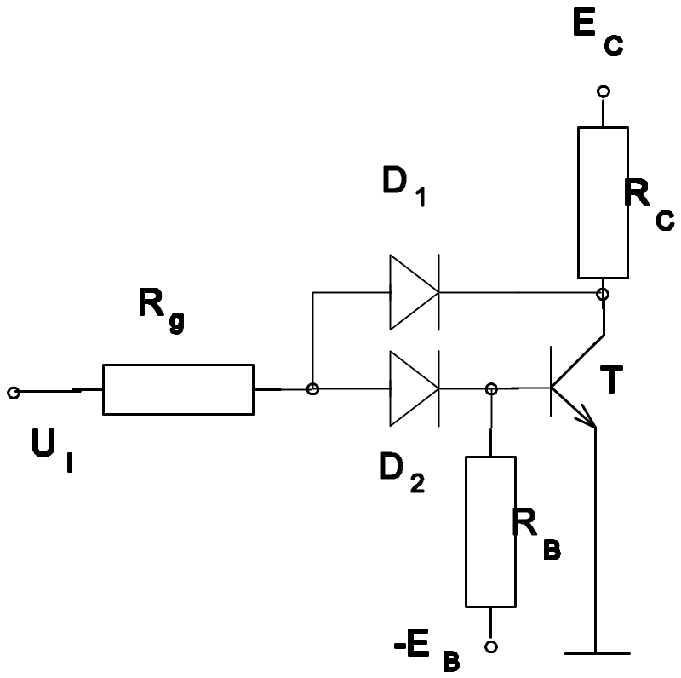
Folosirea reacţiei negative neliniare de tensiune pentru evitarea saturaţiei
Evitarea saturarii tranzistorului T prin folosirea diodelor D₁ si D₂
Diodele au căderi de tensiune diferite

Slide 27
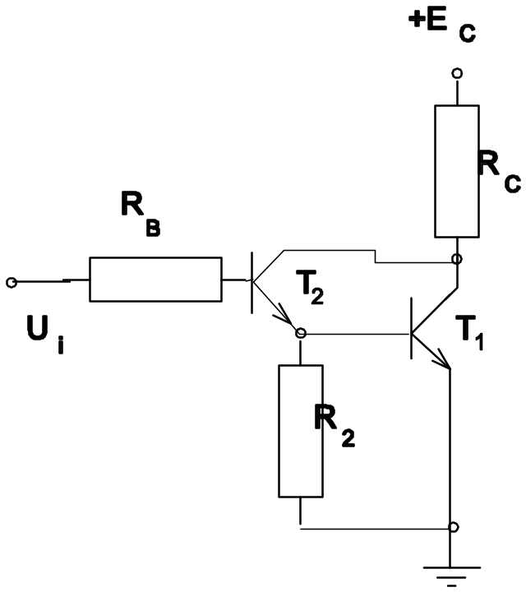
Folosirea unui circuit Darlington
T2 – tranzistor de comandă şi T1 – tranzistor de ieşire
T1 nu intră în saturare deoarece potenţialul din colectorul său este întotdeauna mai mare decât potenţialul din baza sa:
U_{C1}=U_{CE2}+U_{B1}
Deci V_{C1}>V_{B1}, şi joncţiunea bază-colector devine polarizată invers

Slide 28
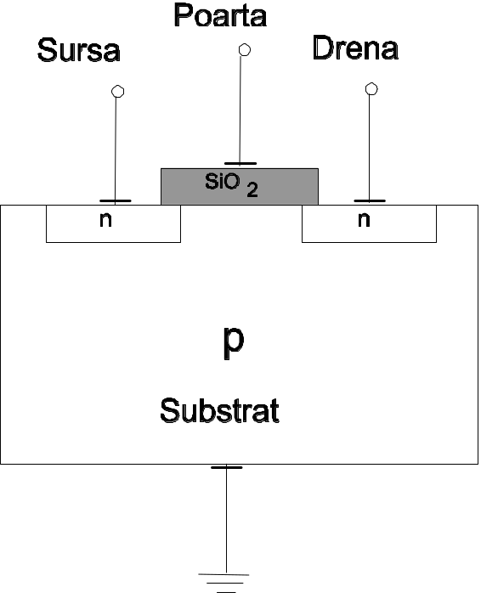
Tranzistorul cu efect de câmp
Clasificare
-tranzistoare cu poartă joncţiune
-tranzistoare cu poartă izolată
-tranzistoare cu substraturi subţiri.
Studiul IGFET (insulated-gate field-effect transistor) (numit si MOSFET (metal-oxide FET)) sau tranzistor cu poarta izolata
Grupate după tehnologia de realizare in:
Grouped by the manufacturing technology in:
- tranzistoare MOS cu canal indus (în regim de îmbogăţire )
- tranzistoare MOS cu canal iniţial (cu strat sărăcit)
Este prezentata structura fizica a unui tranzistor MOS
Sectiune transversala a unui tranzistor MOS cu canal indus n, numit si NMOS
Componente:
-substrat
-sursa
-drena
-grila (poarta)

Slide 29
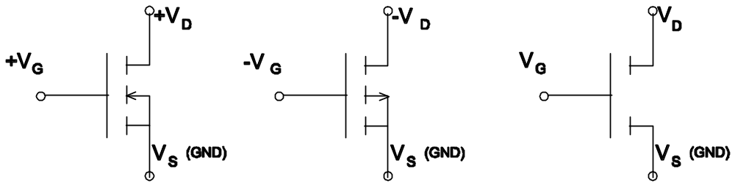
Simbolurile tranzistoarelor MOS
NMOS PMOS CMOS

Slide 30
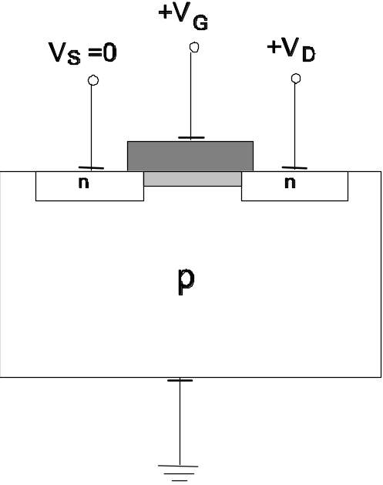
Funcţionarea tranzistorului MOS
Între sursă şi drenă, prin intermediul substratului de bază, se pot pune în evidenţă două joncţiuni pn
Dacă între drenă şi sursă se aplică o tensiune pozitivă, una din joncţiuni este polarizată invers; nu exista curent între drenă şi sursă; tranzistorul este blocat
Dacă la poarta (grilă) se aplică un potenţial pozitiv faţă de regiunile sursei şi drenei, sarcinile electrice de tip p din substratul de bază vor fi respinse, iar electronii din regiunile drenei şi sursei vor fi atraşi către suprafaţa substratului de siliciu aflat sub poartă
Intre drenă şi sursă se formează un canal, a cărui adâncime creşte odată cu tensiunea aplicată în poartă
Pentru o valoare a tensiunii grilă-sursă, numită tensiune de prag şi notată V_{T}, concentraţia de electroni din zona canalului va depăşi concentraţia de goluri şi atunci această regiune îşi va inversa tipul, devenind regiune de tip n
Astfel s-a format un canal de tip n care uneşte regiunile de tip n ale drenei şi sursei
Conductibilitatea între drenă şi sursă creşte, crescând curentul de drenă I_{DS}

Slide 31
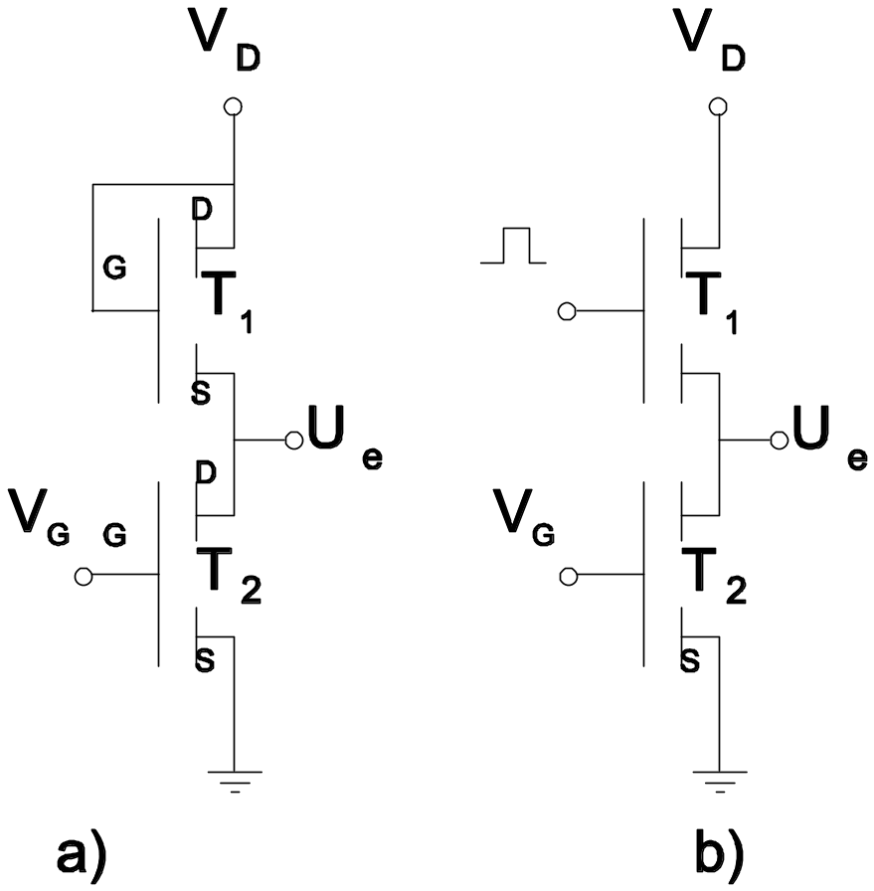
Avantaje ale folosirii tranzistoarelor MOS:
fabricate mai usor decat tranzistoarele bipolare
densitate de intagrare mai mare
impedanta de intrare mare (10¹⁴-10¹⁶Ω), curent de comanda mic
folosirea in structura MOS a unei rezistente active
Prezinta unele dezavantaje datorita precautiilor la depozitare si transport
Metode de implementare a rezistentei active

Slide 32
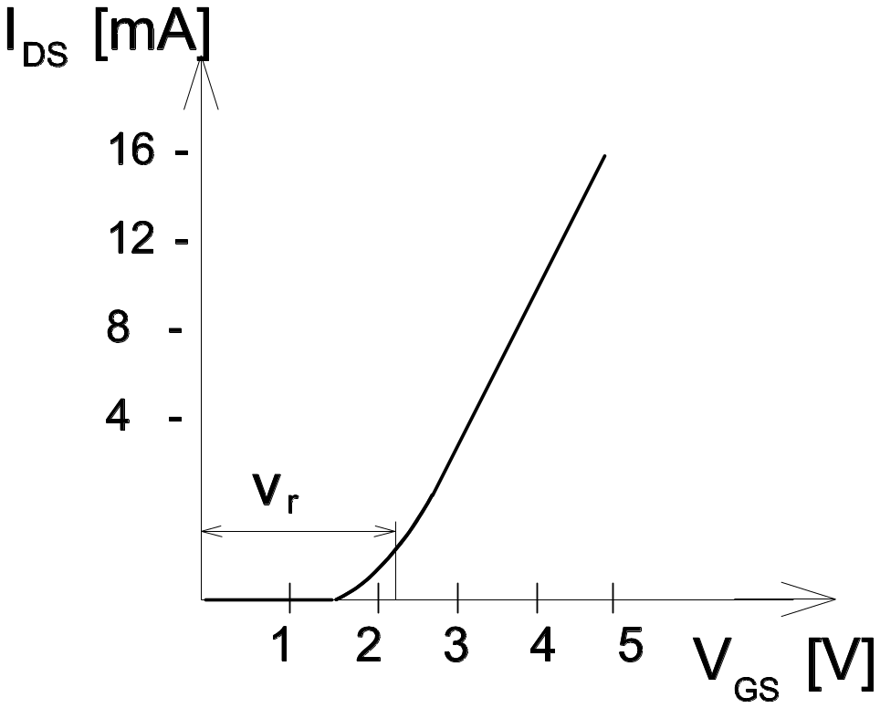
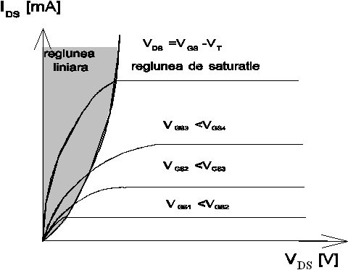
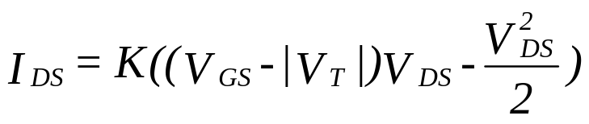
Caracteristica de intrare Caracteristica de iesire
Din caracteristica de iesire, pot fi deduse si analizate trei regiuni:
Regiunea de blocare: curentul de iesire, curentul drena-sursa I_{DS} este aproximativ nul si tensiunea de intrare, V_{GS}, este mai mica decat tensiunea de prag: V_{GS} < V_{T}
Regiunea liniara (de trioda): regiunea situata la stanga caracteristicii de curent, cand V_{DS} = V_{GS} - V_{T}; curentul de drena I_{DS} creste
rapid ca o functie de potential drena-sursa V_{DS}
Deasemenea: 0 <= V_{DS} <= V_{GS} - V_{T}

Slide 33
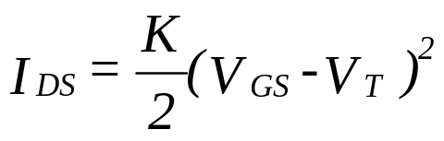
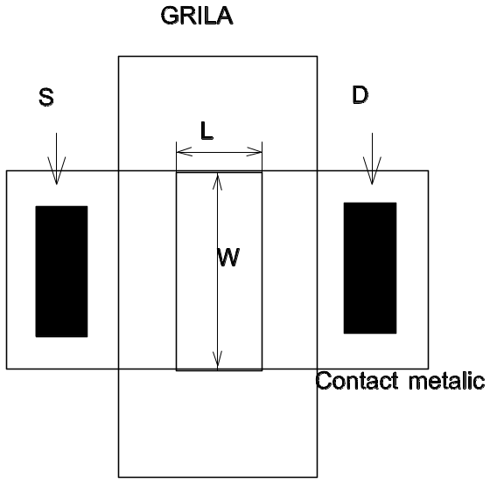
Regiunea de saturare: regiunea situata la dreapta caracteristicii de curent,
cand V_{GS}-V_{T}=V_{DS}
Urmatoarele relatii definesc aceasta stare:
0 <= V_{GS} - V_{T} <= V_{DS}
K, factorul de conducţie ≈ß·(W/L), unde:
- ß este factorul de conducţie intrinsec; are valoarea aproximativă de 10μA/V2
- W este lăţimea canalului; poate fi în gama 10-200μm
- L este lungimea canalului, are valori în gama 1-10μm

Slide 34
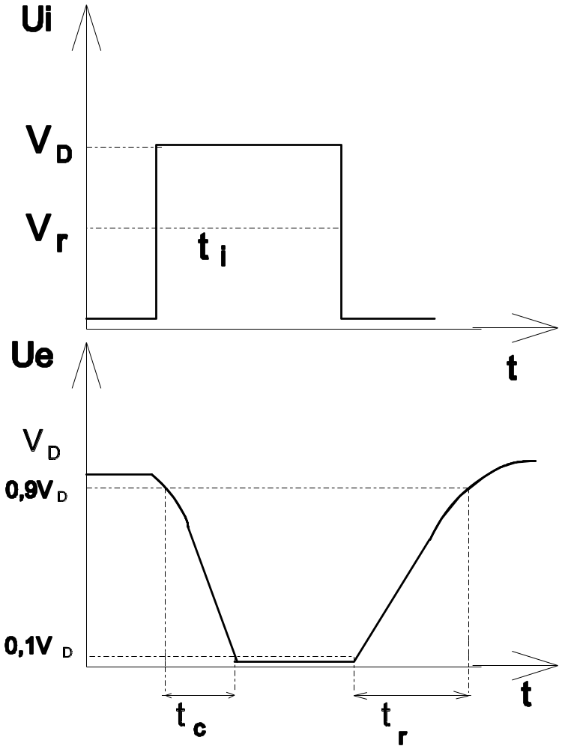
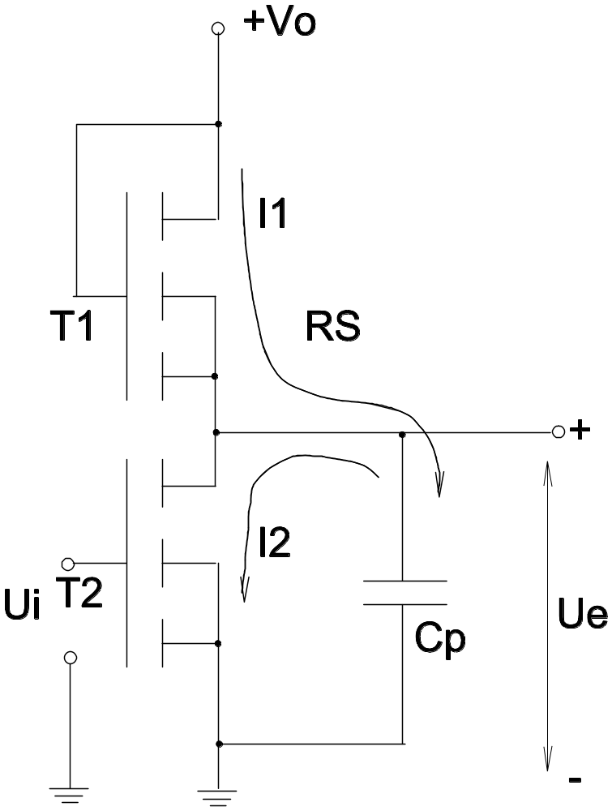
Parametrii dinamici pentru tranzistorul MOS
Schema unui inversor MOS Timpii de comutare

Slide 35
Se presupune că un tranzistor MOS trebuie să comande în grilă unul sau mai multe tranzistoare MOS. El trebuie să asigure încărcarea, respectiv descărcarea capacităţilor de intrare ale tranzistoarelor comandate. Se noteaza cu C_{p} suma capacităţilor de intrare ale tranzistoarelor comandate. Se pot asocia timpii de comutare ai tranzistorului MOS timpilor de încărcare/descărcare ale capacităţii Cp. Relaţiile pentru constantele de timp ale circuitelor RC sunt:
τ_{inc} = R_{s}·C_{p}
τ_{desc} = R_{T}·C_{p}
unde, R_{T} este rezistenţa de trecere a tranzistorului conductor, iar R_{s} rezistenţa de sarcină.
Se alege, pentru ca tensiunea de ieşire pentru nivelul coborât să fie cât mai aproape de potenţialul de masă, R_{s} >> R_{T}.
În aceste condiţii timpii de ridicare şi coborâre ai tranzistorului MOS se dau după formula:
t_{r} = 2,2·R_{s}·C_{p}
t_{c} = 2,2·R_{T}·C_{p}

Slide 36
Probleme
1. Sa se proiecteze un circuit inversor realizat cu tranzistor bipolar şi componente pasive
Etape:
  proiectarea în regim static, studiind realizarea funcţiilor propuse
  proiectarea în regim static, cu analiza cazului cel mai defavorabil de funcţionare
  analiza funcţionării circuitului în regim dinamic, cu estimarea parametrilor dinamici

Slide 37
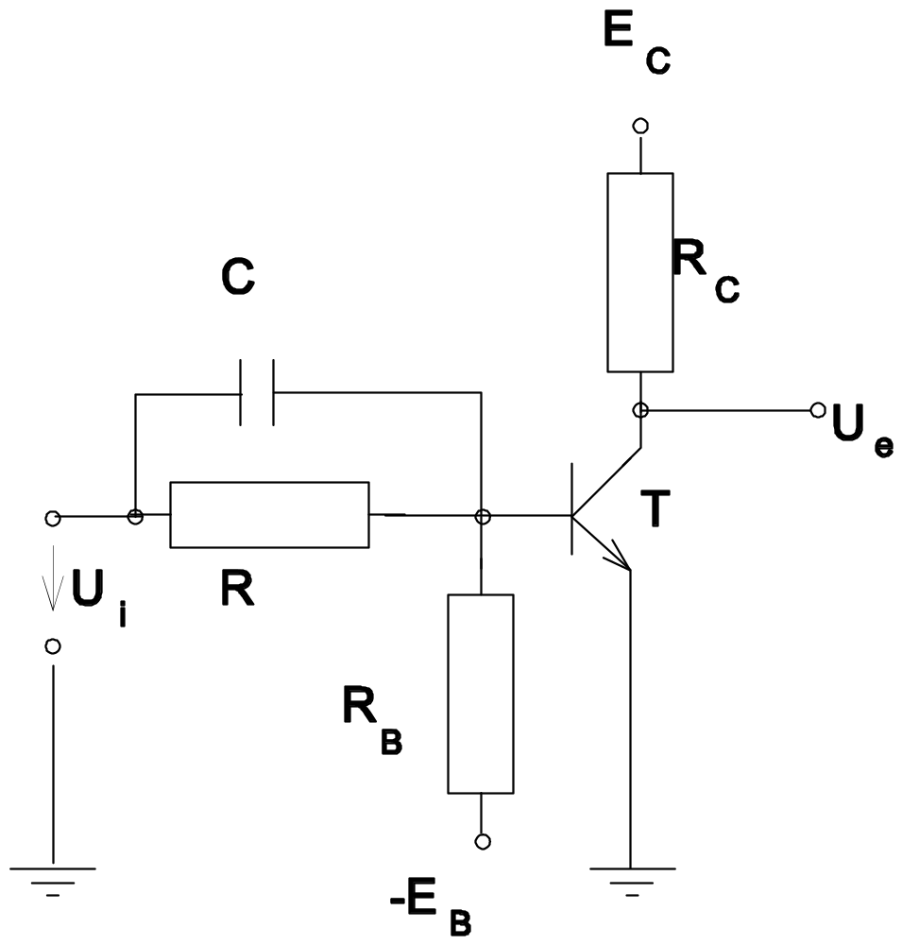
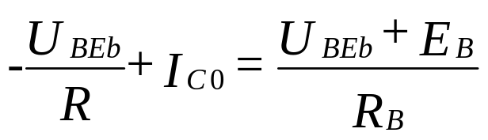
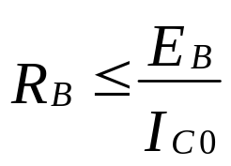
Proiectarea în regim static
Dacă U_{i}=0V=‘0’, la ieşire trebuie să se obţină U_{e}≈E_{C}=‘1’, sau tranzistorul T să fie blocat
Dacă U_{i}≈E_{C}=‘1’, la ieşire trebuie să se obţină U_{e}≈0V=‘0’, fapt care impune ca tranzistorul T să fie saturat
Starea de blocare:
U_{BEb}≤0V şi I_{B}=I_{C0}
I_{R}+I_{C0}=I_{RB}
deoarece U_{BEb}≤0V

Slide 38
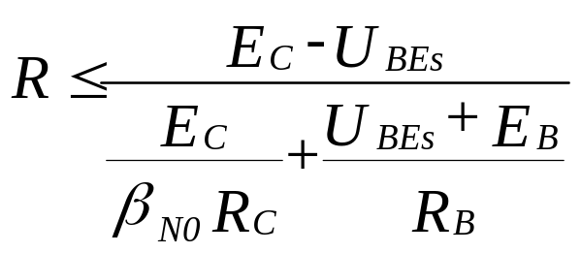
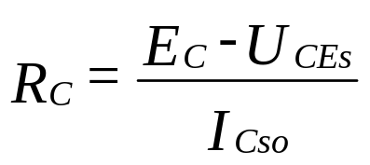
Starea de blocare:
I_{R}-I_{RB}=I_{B}
I_{B}≥I_{Bs}=I_{C}/ß_{N0}
Relaţiile obţinute pentru R şi R_{B} trebuiesc îndeplinite şi pentru I_{C0}=I_{C0max} şi ß_{N0}=ß_{N0min}
Rezistenţa R_{C} se calculeaza cu formula:
I_{Cso} - curentul de colector de saturaţie 'optim', pentru care ß are valoarea maximă

Slide 39
Studierea cazului cel mai defavorabil
Se impune datorită multiplelor posibilităţi de modificare a valorilor ce caracterizează elementele unui circuit
Elementele circuitului nu au valorile calculate, ideale, iar o însumare nefericită a anumitor abateri poate duce la schimbarea regimului de funcţionare a circuitului
Obiective:
  analiza influenţei pe care o are modificarea valorilor elementelor din schemă asupra condiţiilor de funcţionare
  determinarea combinaţiei cele mai defavorabile pentru un anumit caz
Pentru R_{B}, în cazul blocării tranzistorului:
  tranzistorul funcţionează la temperatura maxim admisă, ceea ce face ca valoarea I_{CB} la blocare să fie maximă, I_{CBmax}
  E_{B} este la valoarea minimă (90% din normal)
  toleranţa R_{B} este la limita superioară din câmpul de toleranţe

Slide 40
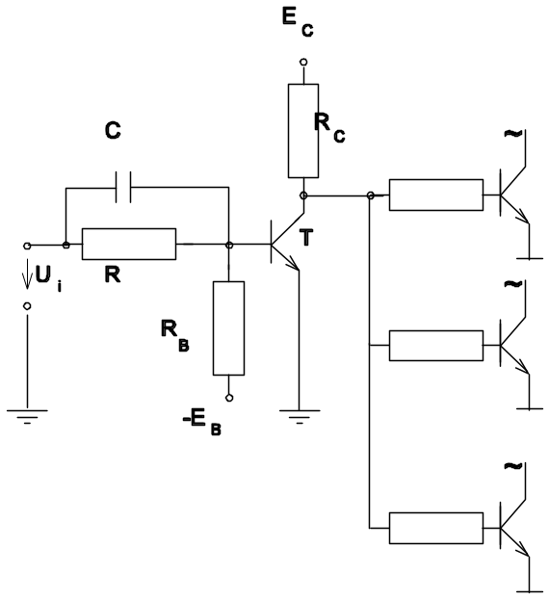
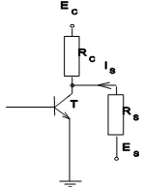
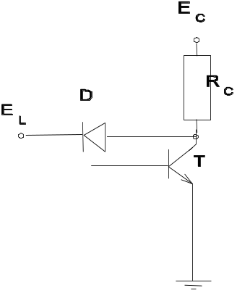
Pentru R in cazul saturarii tranzistorului:
  I_{C} are valoare maximă, dat de o valoare maxim admisă pentru E_{C} şi o valoare minimă pentru R_{C} (în câmpul de toleranţe admis)
  factorii ß iau valori extreme ß_{N0min}
  alimentarea bazei se face de la E_{Bmin}
Studiul influenţei sarcinii asupra comportării circuitului
Portile comandate de catre inversor sunt echivalate prin R_{s} conectat la E_{s}
Când T este blocat, U_{CEb} depinde de R_{s}
U_{CEb} intervine în calculul rezistenţei R
Influenţa sarcinii trebuie să fie estompată
Conectarea unei diode D, având catodul conectat la o tensiune de limitare E_{L}
V_{Cb}≈ E_{L}+V_{D}

Slide 41
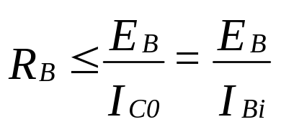

Comportarea în regim dinamic
Trebuiesc avuţi în vedere parametri dinamici de funcţionare ai tranzistorului, respectiv timpii de comutare reprezentaţi funcţie de curenţii de bază:
  pentru deblocare t_{r}=f(I_{Bd})
  pentru blocare: t_{c}=f(I_{Bi}) şi t_{s}=f(I_{Bi})

Slide 42





Tensiunea la intrarea inversorului variază de la 0V la E_{C}
Deblocarea tranzistorului se face în δt egal cu t_{r}
Blocarea tranzistorului se face în δt egal cu t_{c}+t_{s}
Cazul deblocarii:
I_{Bd0} curentul de bază direct de supra-acţionare la deblocare
N_{d} factorul de supra-acţionare la deblocare
I_{Bd} curentul de bază direct la frontiera dintre regimul activ normal şi cel de saturaţie

Slide 43


Cazul blocarii:

Slide 44



2. Pentru schema din figura sa se determine I_{C} si V_{CE}, stiind ca β=200, V₁=+12V si V₂=5V.
Ce se intampla daca V₂=0V?
Ce se intampla daca V₂=12V?
Daca V₂=0V tranzistorul este blocat

Slide 45


Daca V₂=12V trebuie sa determinam daca tranzistorul se afla in regiunea activa normala sau in saturatie
Presupunem ca tranzistorul se afla in regiunea activa normala
Prin urmare tranzistorul este saturat

Slide 46


3. Pentru schema din figura sa se determine I_{D} si V_{DS}, stiind ca V_{T}=4V si K=400μA/V².

